Slide 1
អង្គការមូលនិធិ អេ២១ កម្ពុជា
បង្ហាញដោយៈ លោក ប៉ុក​ ទ្រី ប្រធានមជ្ឈមណ្ឌលតស៊ូមតិសម្រាប់កុមារ
០១២ ៦៧៨ ៧៩៩
Notes:
We are 21st Century Abolitionists.
Our mission is to Abolish Slavery, Everywhere Forever.
Founded in 2008 by Christine and Nick Caine, we now have 17 offices located across 13 countries.
We are fueled by radical hope that human beings everywhere will be rescued from bondage and completely restored.

Slide 3
ការសម្ភាសន៍បែបកោសល្យវិច័យ
និយមន័យ​៖ ការសម្ភាសន៍កុមារបែបកោសល្យវិច្ច័យគឺជាវិធីសាស្រ្តនៃការវាយតំលៃលើអាកប្បកិរិយា ដែលត្រូវបាន បង្ហាញដោយកុមារ ស្របតាមការលូតលាស់របស់ពួកគេ និងការប្រមូលព័ត៌មានពិតទាក់ទងទៅនឹងការចោទប្រកាន់ពីការរំលោភបំពាន ឬអំពើហិង្សាលើកុមារ ស្របតាមផ្លូវច្បាប់។ (OJJDP Bulletin Article)
បទសម្ភាសន៍នេះត្រូវបានធ្វើឡើងដោយអ្នកជំនាញដែលទទួលបាន ការបណ្តុះបណ្តាលត្រឹមត្រូវ និងប្រកបដោយវិជ្ជាជីវៈអព្យាក្រឹត ហើយត្រូវបានប្រើប្រាស់សម្រាប់ស្រាវជ្រាវនិងអនុវត្តន៍បច្ចេកទេសដែលជាផ្នែកមួយនៃដំណើរការស៊ើបអង្កេត។
អត្តន័យនៃកោសល្យវិច័យ – “សម្រាប់ប្រើក្នុងតុលាការ”
Notes:
Importance of Methodology – reliability of truth

Slide 4
គោលការណ៍ណែនាំសម្រាប់ការសម្ភាសន៍
បទសម្ភាសន៍គួរធ្វើឡើងនៅក្នុងបន្ទប់ដែលមានបរិយាកាសបែបកុមារមេត្រី។
គួរមានតែអ្នកសម្ភាសន៍ម្នាក់ប៉ុណ្ណោះដែលត្រូវសម្ភាសន៍កុមាររងគ្រោះ ឬសាក្សី។
អ្នកសម្ភាសន៍កុមារចាំបាច់ត្រូវទទួលការបណ្តុះបណ្តាលត្រឹមត្រូវពីរបៀបសម្ភាសន៍បែបកោសល្យវិច័យលើកុមារ។
មិនគួរមានមនុស្សផ្សេងទៀតមានវត្តមាននៅក្នុងបន្ទប់សម្ភាសន៍ក្រៅពីអ្នកសម្ភាសន៍ និងកុមារទេ តែ​បើចាំបាច់ត្រូវមានអ្នកបកប្រែសម្រាប់កុមារ។
អ្នកពាក់ព័ន្ធផ្សេងទៀតរួមមាន៖ អ្នកចិត្តសាស្ត្រ បុគ្គលិកសង្គមកិច្ច មន្ត្រីប៉ូលីស មន្ត្រីសង្គមកិច្ច ព្រះរាជអាជ្ញា (ហើយបើចាំបាច់ អ្នកបកប្រែសម្រាប់អ្នកសង្កេតការណ៍) អាចចូលរួមសង្កេត និងតាមដានការសម្ភាសន៍តាម
​រយៈម៉ូនីទ័រនៅក្នុងបន្ទប់ដាច់ដោយឡែកមួយផ្សេងទៀត។ អ្នកពាក់ព័ន្ធទាំងនោះអាចសួរសំណួរទៅកាន់កុមារតាម រយៈអ្នកសម្ភាសន៍កោសល្យវិច័យតែប៉ុណ្តោះ។

Slide 5
ដើម្បីដឹងពីអង្គហេតុពិតប្រាកដ
សូមកុំធ្វើការសន្យាដែលអ្នកមិនអាចរក្សាបាន
សូមពិចារណាទៅលើដំណាក់កាលនៃការអភិវឌ្ឍន៍ការយល់ដឹងរបស់កុមារ
ប្រើប្រាស់សំណួរបើក ដើម្បីចាំចាប់ ផ្តើមការសន្ទនា រួចហើយសួរសំណួរជាក់លាក់
បង្ហាញការ គោរពចំពោះកុមារ និងមិនវិនិច្ឆ័យចំពោះចំលើយរបស់គាត់
ការសម្ភាសន៍នឹងត្រូវបានថតជាវីដេអូ ហើយកុមារនឹងត្រូវបានជូនដំណឹងអំពីការថត និងបញ្ជាក់ប្រាប់ពីគោលបំណង។
អត្តសញ្ញណ និងឯកជនភាពរបស់ជនរងគ្រោះនឹងត្រូវបានការពារក្នុងដំណើរការនេះតែនឹងត្រូវបានបង្ហាញនៅពេលដែលតម្រូវតាមច្បាប់។

Slide 6
អត្ថប្រយោជន៍នៃការសម្ភាសន៍កោសល្យវិច័យ
អាចជាតម្រុយ ឬជាការចង្អុលបង្ហាញសម្រាប់ការស៊ើបអង្កេតព្រហ្មទណ្ឌ៖ ការកំណត់អត្តសញ្ញណជនល្មើសការកំណត់អត្តសញ្ញណកុមាររងគ្រោះដទៃទៀត និង/ឬសាក្សី។
ប្រើប្រាស់ជាភស្តុតាងបំពេញបន្ថែម។
ថែរក្សាទុកជាភស្តុតាង។
ប្រើប្រាស់ក្នុងករណី កុមារផ្លាស់ប្តូរសក្ខីកម្ម ឬចម្លើយរបស់គាត់ ឬកាពារពីការចោទប្រកាន់នានាពីមេធាវីការពារក្តីចុងចោទ។
ជួយដល់ដំណើរសវនាការ។
កាត់បន្ថយកុំឱ្យមានការប៉ះទង្គិចផ្លូវចិត្តឡើងវិញ និងការពារកុមាររងគ្រោះពីការសួរសំណួរដដែលៗ។

Slide 7
បញ្ហាប្រឈមទូទៅ
អាណាព្យាបាល ឬមនុស្សពេញវ័យចង់មានវត្តមានក្នុងបន្ទប់សម្ភាសន៍ ឬបន្ទប់សង្កេតការណ៍
កុមារបដិសេធមិនបើកបង្ហាញ ឬនិយាយការពិត (អាចថាមិនទាន់បានត្រៀមខ្លួន​ ឬការភ័យខ្លាច)
ក្រោយមកកុមារនឹងនិយាយឡើងវិញ ឬផ្លាស់ប្តូរសក្ខីកម្មរបស់គាត់
ក្រោយមកទៀតកុមារអាចបន្ថែមអ្វីផ្សេងទៀតទៅសក្ខីកម្មរបស់គាត់
កុមារចង់ឲ្យអ្នកសម្ភាសន៍ធ្វើការសន្យាជាមួយគាត់ មុនពេលគាត់ផ្តល់កិច្ចសម្ភាសន៍

Slide 8
ស្វែងយល់ពីការរំលោភបំពានលើកុមារ
និយមន័យ (WHO)
ការចូលរួមរបស់កុមារក្នុងសកម្មភាពផ្លូវភេទ ដែលពួកគេមិនបានយល់ព្រមទាំងស្រុង មិនអាច ផ្តល់ការយល់ព្រមជាការជូនដំណឹង ឬជាអ្វីដែលកុមារមិនបានត្រៀមរៀបចំខ្លួននិងមិនអាចផ្តល់ការយល់ព្រម ឬខុសច្បាប់ ឬបម្រាមសង្គម។
សកម្មភាពរវាងកុមារ និងមនុស្សពេញវ័យ ឬកុមារម្នាក់ទៀតដោយអាយុៈ ឬការអភិវឌ្ឍស្ថិតក្នុងទំនាក់ទំនងនៃការទទួលខុសត្រូវ ទំនុកចិត្ត ឬអំណាច ដែលសកម្មភាពនេះត្រូវបានធ្វើឡើងដើម្បីផ្គាប់ចិត្ត ឬបំពេញតាមតម្រូវការរបស់អ្នកដទៃ។
ជារួមការរំលោភបំពានផ្លូវភេទលើកុមារកើតឡើងនៅពេលកុមារ៖ *មិនយល់ដឹង *មិនយល់ព្រម *មិនលូតលាស់

Slide 9
ស្វែងយល់ពីការរំលោភបំពានលើកុមារ
ការលួងលោម៖ ជាសកម្មភាពដោយចេតនា ដែលមានបំណង រៀបចំ និងបញ្ឆោតកុមារ ឬមនុស្សពេញវ័យ នៅតាមសហគម អង្គការ និងស្ថាប័នដើម្បីការរំលោភបំពានលើកុមារ
គោលដៅគឺដើម្បីទទួលបាននូវការចូលទៅជិតកុមារ និងទាក់ទាញកុមារឱ្យចូលរួមក្នុងសកម្មភាពផ្លូវភេទ យើជាលទ្ធផលទទួលបានការយល់ព្រមពីកុមារ និងរារាំងកុមារពីការលាតត្រដាងប្រាប់អ្នកដទៃអំពីការរំលោភបំពាន។

Slide 10
ស្វែងយល់ពីការរំលោភបំពានលើកុមារ
ដំណាក់កាលនៃការលួងលោម៖
បង្កើតទំនាក់ទំនងជាមួយក្រុមគោលដៅ
បង្កើតទំនាក់ទំនងពិសេសជាមួយកុមារ និងបំបែក
បន្សាំកុមារទៅនឹងសកម្មភាពផ្លូវភេទ
ណែនាំពីការរួមភេទបន្តិចម្តងៗទៅកុមារ
ធ្វើឱ្យជនរងគ្រោះនៅស្ងៀមមិនប្រាប់អ្នកដទៃពីការរំលោភបំពាន
Notes:
១* ជួបកុមារ ស្វែងយល់អារម្មណ៍កុមារ ជួយដល់កុមារ ផ្តល់អំណោយ ២* មើលថែទាំកុមារ យកចិត្តទុកដាក់ដោយផ្ទាល់ខ្លួនដល់កុមារ ជួយកុមារដោះស្រាយបញ្ហា អោយអំណោយដល់កុមារ លេងជាមួយកុមារក្នុងសកម្មភាពដែលពួកគេចូលចិត្ត នាំកុមារដើរលេង ឬធ្វើដំណើរកំសាន្ត ៣* និយាយពាក្យគ្រោធគ្រាត និយាយរឿងកំប្លែងបែបអាសអាភាសឱ្យកុមារស្តាប់ និយាយជាមួយកុមារអំពីការរួមភេទ បង្ហាញរូបភាពអាសអាភាសដល់កុមារ ការប៉ះពាល់កុមារបែបធម្មតា ឱបកុមារ ថើបថ្ពាល់ ៤*ព្យាយាមប៉ះពាល់ដោយចៃដន្យ ជួយម៉ាស្សាឱ្យកុមារ កំណត់ព្រំដែនជាមួយកុមារ បកស្រាយបទដ្ឋានសីលធម៌មិនត្រឹមត្រូវ ៥*ផ្តល់រង្វាន់ដល់កុមារដើម្បីឱ្យចូលរួមសកម្មភាពរួមភេទ គំរាមកំហែងកុមារថា គេនឹងបាត់បង់ទំនាក់ទំនងពិសេស គំរាមកំហែងកុមារថារនឹងមានផលវិបាកនៅពេលកុមារប្រាប់អ្នកដទៃ គំរាមកុមារថាកុមារខ្លួនឯងដែលត្រូវគួបន្ទោស

Slide 11
ការរៀបចំការសម្ភាសន៍
ការប្រមូលព័ត៌មាន
ថ្ងៃ ខែ​ ឆ្នាំ កំណើត
ស្ថានភាពនៃការលូតលាស់ ឬបញ្ហាមួយចំនួនដូចជា ការលំបាកក្នុងការរៀនសូត្រ ការលំបាកផ្នែកភាសា ខ្សោយគំហើញ ការស្តាប់ គិតលេខ​ អក្ខរកម្ម អាកប្បកិរិយាមិនល្អ ។ល។
តើកុមារបាននិយាយប្រាប់នរណាម្នាក់ពីរបៀបដែលពួកគេគិត ឬអំពីអ្វីអារម្មណ៍របស់ពួកគេចំពោះអ្វីដែលបានកើតឡើងដែរឬទេ?
បញ្ហាអាកប្បកិរិយាពីមុនៗ (ឧទាហរណ៍​ អាកប្បកិរិយាបែបឈ្លានពាន អាកប្បកិរិយាទាក់ទងនឹងផ្លូវភេទ ការផ្លាស់ប្តូរអាកប្បកិរិយាភ្លាមៗ)
តើកុមារជាអ្នកផ្តើមឬអ្នកដ៏ទៃ? តើពួកគេទាក់ទងអ្នកដ៏ទៃដោយរបៀបណា ជាពិសេសមនុស្សប្លែក?

Slide 12
ព័ត៌មានសំខាន់ៗអំពីកុមារ
ស្ថានភាពរស់នៅក្នុងពេលបច្ចុប្បន្ន និងអតីតកាល
ប្រវតិ្តនៃអំពើហិង្សា ឬការរំលោភបំពាន ដំណើរការផ្លាស់ប្តូររបស់កុមារ មនុស្សពេញវ័យច្រើនក្នុងផ្ទះ និងដែនកំណត់ផ្លូវភេទ
វត្តមានរបស់គេនៅឯសាលារៀន
តើកុមារមានមិត្តភកិ្តជិតស្និតដែរឬទេ?តើពួកគេជិតស្និតគ្នាប៉ុនណា?
ឧប្បត្តិហេតុ ឬគ្រោះថ្នាក់ ឬការរំលោភបំពានពីអតីតកាល

Slide 13
ការបង្ហាញ ឬនិយាយចេញ
តើកុមារបាននិយាយរឿងរបស់គាត់ប្រាប់នរណាម្នាក់ហើយឬនៅ?
តើវាជាចេតនា ឬការចៃដន្យ?
តើពួកគេបានប្រាប់អ្នកណាខ្លះ​? តើនៅពេលណា និងក្នុងកាលៈទេសៈបែបណា?
តើបុគ្គលនោះបាននិយាយអ្វីខ្លះទៅកាន់ពួកគេ?
តើបុគ្គលនោះបានធ្វើអ្វីខ្លះ? តើបុគ្គលនោះមានប្រតិកម្មយ៉ាងណា?
តើកុមារដឹងថារឿងនេះដឹងដល់ប៉ូលីសឬនៅ?
ប្រសិនបើកុមារមិនទាន់បាននិយាយចេញ តើមានកាលៈទេសៈអ្វីខ្លះដែលបានធ្វើឱ្យមានការព្រួយបារម្ភ?

Slide 14
ការប្រមូលព័ត៌មានអំពីជនល្មើស
តើជនល្មើសជានរណា? តើពួកគេមានទំនាក់ទំនងអ្វីជាមួយកុមារ​ និងគ្រួសារកុមារ?
តើជនជាប់ចោទបានស្គាល់កុមារ និងក្រុមគ្រួសាររយៈពេលប៉ុន្មាន?
តើក្រុមគ្រួសារមានទស្សនៈដូចម្តេចចំពោះជនល្មើសមុន និងក្រោយពេលកើតហេតុ?
តើជនល្មើសចូលទៅរកកុមារដោយរបៀបណា?

Slide 15
អំពីបទល្មើស
តើបរិបទនៃបទល្មើសនោះជាអ្វី?
តើអ្នកអាចដឹងអ្វីខ្លះអំពីគំរូនៃបទល្មើសរបស់ពួកគេ ឧទាហរណ៍ ការលួងលោម ការកំណត់គោលដៅ ការលួងលោមអ្នកដទៃទៀត ដូចជាឪពុកម្តាយ ?
តើវាកើតឡើងញឹកញាប់ប៉ុណ្ណា និងកើតឡើងនៅពេលណា?
តើមានជនរងគ្រោះផ្សេងទៀតដែរឬទេ?
តើមានផ្នែកមួយនៃគំរូឥរិយាបទផ្លូវភេទកាន់តែខ្លាំងឡើងដែរឬទេ?

Slide 16
ការរៀបចំសម្ភាសន៍
ការបងើ្កតបរិយាកាសបែបកុមារមេត្រី
សុខុមាលភាពរបស់កុមារជាអាទិភាព
បង្កើតបរិយាកាសល្អសម្រាប់កុមារ
ឱ្យមានវត្តមានអ្នកគាំទ្រ
ឱ្យមន្ត្រីសង្គមកិច្ចមានវត្តមានក្នុងបន្ទប់សម្ភាសន៍
កាត់បន្ថយទំនាក់ទំនងជាមួយជនសង្ស័យដែលត្រូវបានចោទប្រកាន់
ប្រែសម្រួលភាសាទៅតាមអាយុៈ និងកម្រិតអភិវឌ្ឍន៍របស់កុមារ
ត្រូវធានានូវទំនុកចិត្ត និងមិនវិនិច្ឆ័យមុន
ប្រើឧបករណ៍ជំនួយនៅក្នុងការសម្ភាសន៍
យកចិត្តទុកដាក់ចំពោះតម្រូវការលើរាងកាយ និងអារម្មណ៍របស់កុមារ
ការរក្សាទុករកសារទុក
ស្នើរសុំឱ្យកុមារចូលរួមក្នុងការសម្រេចចិត្ត
Notes:
A safe and child-friendly environment where a child is able to speak to a trained forensic interviewer about trauma that a child has experienced, and receive support through collaborative efforts from a multidisciplinary team.
Interviews should be conducted in a private, comfortable and non-threating space that is free from distractions and both physically and psycholgical safe for children and bon-offending family members.
If there isno child-friendly space available within the police station, request the use of another stakeholdrs’ child-friendly sapce ( such as a social worker’s space or an NGO) or take the child to a space which offers privacy and is bot intimindating.
Toys and games are helpful tokeep chilren occupied while they are waiting, but should be pt away during the interivew to avoid dstraction.
The seat should be comfortable and facingtoward each other at about an angle of 120 degrees.
Having the seats facing directly towards each other 180 degree can be too confronting and intense for children, while having them side by side in not condusive to conersation.

Slide 17
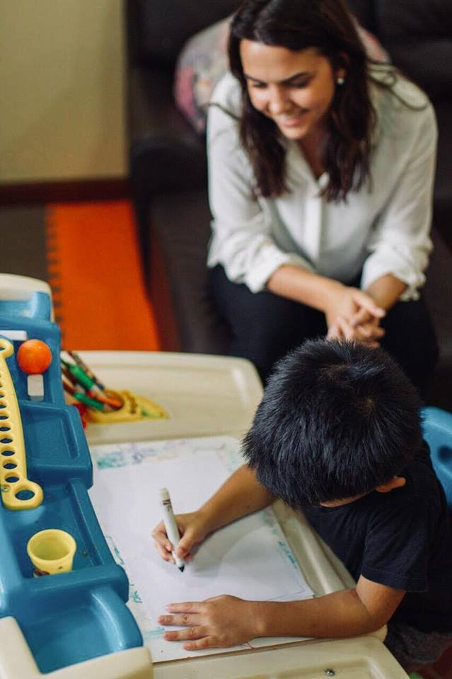
ការរៀបចំបន្ទប់សម្ភាសន៍
គួររៀបចំបន្ទប់ដាច់ដោយឡែក មានផាសុខភាព
និងកន្លែងគ្មានការគំរោមគំហែង
រៀបចំកន្លែងអង្គុយឱ្យបានសមស្រប
រៀបចំសម្ភារៈលេងមួយចំនួនដែលកុមារចូលចិត្ត
ការអង្គុយខ្វែង ឬទល់មុខ គ្នាអាចអនុញ្ញាតឱ្យអ្នកសម្ភាសន៍យល់អំពីភាសាកាយវិការរបស់កុមារហើយកុមារក៏អាចយល់ពីភាសាកាយវិការរបស់អ្នកសម្ភាសន៍ផងដែរ
មិនគួរមានអ្វីផ្សេងនៅលើតុចន្លោះរវាង អ្នកសម្ភាសន៍ និងកុមារ ទេ
សូមកុំយករបស់អ្វីចូលក្នុងបន្ទប់លើកលែងតែត្រូវការប្រើដើម្បីសម្ភាស
ឯកសាច្រើនពេក គឺបង្ករការរំខានដល់កុមារ

Slide 18
ការរៀបចំមុនពេលសម្ភាសន៍​
រៀបចំខ្លួនរបស់អ្នក
រៀបចំខ្លួនឱ្យបានសមរម្យ
រៀបចំអារម្មណ៍
គួរសម្លៀកបំពាក់ស៊ីវិលធម្មតា
សម្រាប់មន្ត្រីប៉ូលីសមិនគួរពាក់ឯកសណ្ឋាន​ ឬយកមកជាមួយនូវ អាវុធ ឬខ្នោះដៃទេ
មិនត្រូវពាក់គ្រឿងលង្ការមានតម្លៃច្រើនហួសហេតុ
បើកចិត្តឱ្យទូលាយ ដើម្បីស្តាប់រឿងរបស់កុមារ
Notes:
The interiviewers shall prepare himself/herself not only physically but emotionally for the interview such as restraining emotional response fronm the child’s disclosure.
The policer officers are advised to turn off the ceel phones, do not wear uniform, or carry gun or handcuffs; do not wear a dress with a low neckline ( for female professinals); do not ear eye-catching, or expensive jewelery; etc.
The interviewers shall keep an open mind and address any biases he/she has toward the child.
informal dress as opposed to a suit or other business attire. Even if it's not a uniform, formal dress can change the atmosphere of the interview.

Slide 19
ការរៀបចំសម្ភាសន៍
ការរៀបចំផ្សេងទៀត
អ្នកសម្ភាសន៍ត្រូវធ្វើការណែនាំអំពី តួនាទី ដំណើការនៃការសម្ភាសន៍ ការរំពឹងទុក និងតំណត់ត្រានៃការសម្ភាសន៍
ប្រសិនបើមានមនុស្សផ្សេងទៀតដូចជាអ្នកបកប្រែ អាណាព្យាបាលជាដើម ចូលរួមក្នុងការសម្ភាសន៍ មន្ត្រីនគរបាលត្រូវពន្យល់
ពីអ្វីដែលពួកគេរំពឹងចង់បានពីអ្នកចូលរួម និងតួនាទីរបស់ពួកគេអំឡុងពេលសម្ភាសន៍
គួរបញ្ជាក់ព័ត៌មានលម្អិតទាក់ទងនឹងការសម្ភាសន៍ឱ្យបានច្បាស់ មុនពេលចាប់ផ្តើមសម្ភាសន៍ ក្នុងនោះរួមមាន ទីកន្លែងអង្គុយ
អ្វីដែលពួកគេអាចធ្វើ និងមិនអាចធ្វើ ឬក៏និយាយ តើពួកគេគួរឆ្លើយតបយ៉ាងដូម្តេចប្រសិនបើកុមារនិយាយជាមួយពួកគេផ្ទាល់។
បុគ្គលិកផ្សេងទៀតនៅក្នុងការិយាល័យគួរតែជូនដំណឹងអំពីការសម្ភាសន៍នេះដើម្បីកាត់បន្ថយសំលេងរំខាន ឬជៀសវាងការរំខាន
ធានាថាមិនមានការរំខាន និងកាត់បន្ថយឱ្យដល់កំរិតអប្បបរមា

Slide 20
ជំហានទាំង៥នៃការសម្ភាសន៍
គំរូនៃការសម្ភាសន៍ PEACE Model
ការរៀបចំ និងធ្វើផែនការ​ Planning and Preparation
ការពន្យល់ និងកសាងទំនាក់ទំនង Engage and Explain
ការសាកសួរ Account
ការបិទបញ្ចប់ Closure
ការវាយតម្លៃ Evaluation

Slide 21
សេចក្តីផ្តើម និង គោលការណ៍សម្ភាសន៍
ដើម្បីធ្វើឱ្យការសម្ភាសន៍នេះកាន់តែសាមញ្ញ អ្នកសម្ភាសន៍អាចឱ្យកុមារចូលរួម ឧទាហរណ៍សួរសំណួរថា ​​​ តើប្អូនដឹងថាថ្ងៃហ្នឹងថ្ងៃអ្វី ឬថ្ងៃទីប៉ុន្មានទេ? តើប្អូនអាចប្រកបឈ្មោះរបស់ប្អូនបានទេ?
ណែនាំកុមារឱ្យស្គាល់បន្ទប់សំភាសន៍ និងអ្នកសង្កេតការណ៍
ពន្យល់អំពីការថតសម្លេង ឬវីដេអូ
សួរសំណួរទាក់ទងនឹងដំណើរការនៃការសម្ភាសន៍ និងចម្លើយ
ណែនាំមនុស្សដែលមានវត្តមានក្នុងបទសម្ភាសន៍
ធានាចំពោះកុមារថាគាត់មិនមានបញ្ហាទេ

Slide 22
គោលការណ៍មួយចំនួនគួរតែត្រូវបានបង្កើតឡើងមុនការសម្ភាសន៍។ វាអាស្រ័យលើការវិនិច្ឆ័យរបស់អ្នកសម្ភាសន៍ដែលត្រូវប្រើប្រាស់ជំហាននេះសម្រាប់ក្រុមអាយុជាក់លាក់ ឬកុមារម្នាក់ៗ
ជាធម្មតាគោលការណ៍មួយចំនួនវាមិនសមស្របជាមួយកុមារដែលមានអាយុត្រឹមកម្រិតមត្តេយ្យសិក្សាទេព្រោះវាអាចធ្វើឱ្យគាត់យល់ច្រឡំ។
កុមារ និងមនុស្សដែលមានការយល់ដឹងខ្សោយត្រូវការការបង្ហាញ និងការណែនាំបន្ថែម។

Slide 23
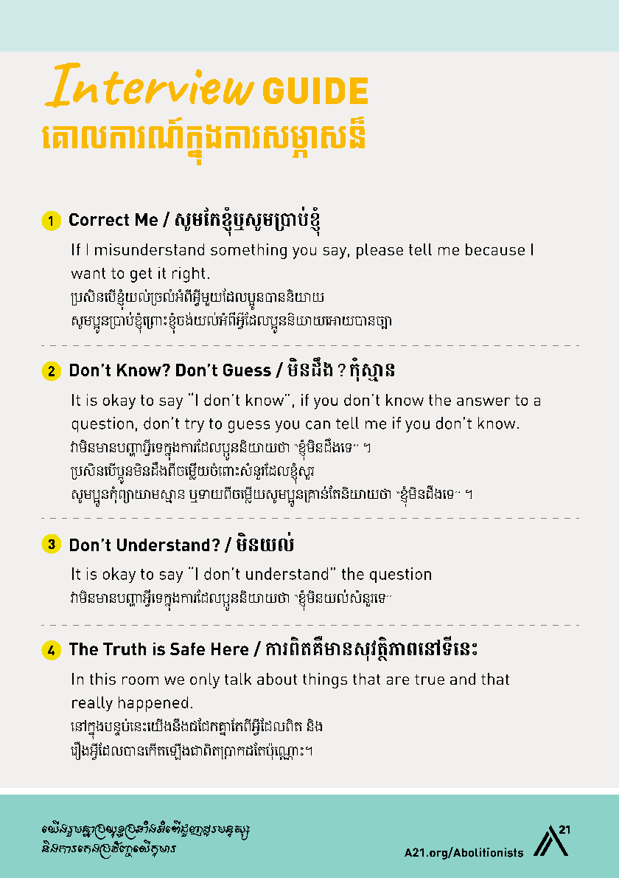
Notes:
Interviewers may want to include some of the following rules
I wasn’t there so I don’t know what happened. The more you can tell me the more I will understand what happened.
If I misuderstand something you say, please tell me because I want to get it rights.
If you don’t understand something I say, please tell me and I will try it again.
If you feel uncomfortable at anytime, please tell me or show me the stop sign.

Slide 24
គោលការណ៍ ‘’សូមកែតម្រូវខ្ញុំ’’
ប្អូនដឹងរឿងច្រើនពីអ្វីដែលយើងនឹងពិភាក្សាគ្នាជាងខ្ញុំ
ខ្ញុំនឹងស្តាប់ប្អូនដោយប្រុងប្រយ័ត្ន។ ពេលខ្លះខ្ញុំនឹងនិយាយពាក្យរបស់ប្អូនឡើងវិញ តែខ្ញុំអាចនឹងយល់ខុស និងនិយាយពាក្យរបស់ប្អូនខុស។ អញ្ជឹងខ្ញុំចង់ឱ្យប្អូនប្រាប់ខ្ញុំថាខុស ហើយសូមជួយកែតម្រូវខ្ញុំ។
ឧទាហរណ៍ ប្អូនបានប្រាប់ខ្ញុំថា ប្អូនមានអាយុ----
ពង្រឹងការកែតម្រូវ

Slide 25
គោលការណ៍ ’’មិនដឹង/កុំទាយ ឬកុំស្មាន’’
នៅពេលខ្ញុំសួរសំណួរទៅកាន់ប្អូន ហើយប្អូនដឹងចម្លើយ វាគឺជាការសំខាន់ណាស់ដែលប្អូនត្រូវឆ្លើយសំណួរនេះ
ខ្ញុំអាចនឹងសួរប្អូននូវសំណួរណាដែលប្អូនមិនដឹងចម្លើយ ដូច្នេះប្អូនអាចនិយាយថា ខ្ញុំមិនដឹងទេ​​​​​​​​​​​​​​​​​។ ដូច្នេះសូមប្អូនកុំទាយ
ឧទាហរណ៍៖ តើប្អូនបានញាំអ្វីសម្រាប់អាហារពេលព្រឹក? តើខ្ញុំបានញាំអ្វីសម្រាប់អាហារពេលព្រឹក?
ឧទាហរណ៍៖ តើឆ្កែ ឬឆ្មារបស់ប្អូនឈ្មោះអ្វី? តើឆ្កែឬឆ្មារបស់ខ្ញុំឈ្មោះអ្វី?

Slide 26
គោលការណ៍ ‘’មិនយល់’’
ពេលខ្លះខ្ញុំអាចនឹងសួរសំណួរ ដែលប្អូនមិនយល់ថាខ្ញុំចង់និយាយពីអ្វី ប្រសិនបើដូចនោះមែន ចូរប្អូននិយាយថាខ្ញុំមិនដឹងថាអ្នកចង់និយាយពីអ្វីទេ ឬខ្ញុំមិនយល់ទេ
ឧទាហរណ៍៖ ប្រើប្រាស់ពាក្យដែលកុមារមិនធ្លាប់បានដឹង
សូមបងើ្កតសំណួរដែលមានលក្ខណៈ WH មិនមែនសំណួរបាទ/ចាស ឬទេ

Slide 27
គោលការណ៍ ‘’ពិត និង ច្បាស់’’
វាពិតជាមានសារៈសំខាន់ខ្លាំងណាស់ដែលប្អូននិយាយប្រាប់ខ្ញុំអំពីការពិតនៅថ្ងៃនេះ។
ប្អូនគួរតែប្រាប់ខ្ញុំពីរឿងដែលបានកើតឡើងចំពោះប្អូន
តើបានទេ?
តើប្អូនសន្យា/យល់ព្រមថា នឹងប្រាប់ការពិតនៅថ្ងៃនេះបានទេ?

Slide 28
ការកសាងទំនាក់ទំនង
ដំណាលនេះជួយឱ្យអ្នកសម្ភាសន៍ បង្កើតទំនាក់ទំនងជាមួយកុមារគ្រោះ វាយតម្លៃការអភិវឌ្ឍរបស់កុមារ អនុវត្តការសាកសួរលម្អិត និងបង្កើតបរិយាកាសបន្ធូរការតានតឹង និងបរិយាកាសបែបមេត្រី
ការធ្វើដូចនេះជួយឱ្យអ្នកសម្ភាសន៍ឱ្យយល់ពីភាសារបស់កុមារ និងវាស់ស្ទង់ពីឆន្ទៈរបស់កុមារក្នុងការចូលរួម ដើម្បីឱ្យគាត់អាចកែសំរួលបច្ចេកទេសសម្ភាសន៍ និងឆ្លើយតបតាមតម្រូវការរបស់កុមារ

Slide 29
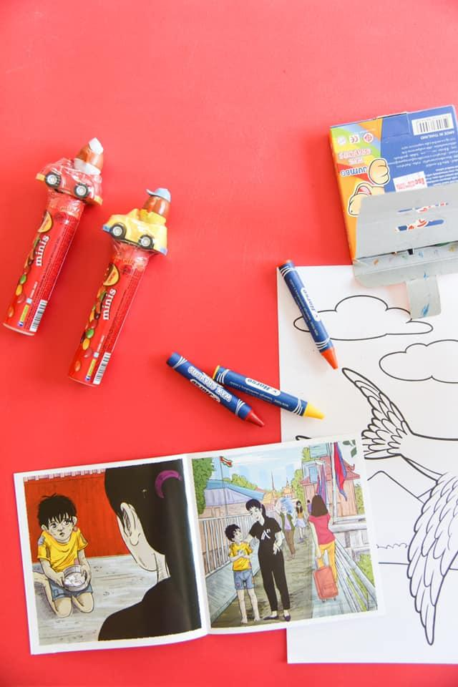
ការផ្សាភ្ជាប់ការចូលរួមដំបូង
បង្កើតបរិយាកាសប្រកបដោយផាសុកភាព
វាយតម្លៃឆន្ទៈចូលរួមរបស់កុមារ
សង្កេតពីជំនាញទំនាក់ទំនងរបស់កុមារ
សួរកុមារអំពីខ្លួនឯង(ឱ្យកុមារណែនាំប្រធានបទនៃការសន្ទនា)
ស្វែងរកប្រធានបទមួយ ឬពីរ
បង្ហាញការចាប់អារម្មណ៍ និងផ្តល់ការគ្រាំទ្រផ្នែកសង្គម
Notes:
The child brings limited resources to the interview (attention span, narrative ability, etc.)
The limited resources should be focused on the most important aspects of the interview

Slide 30
អ្នកសំភាសន៍គប្បីប្រើសំណួរបើក ដើម្បីឱ្យកុមារប្រាប់អំពីព្រឹត្តិការណ៍ ដូចជាថ្ងៃឈប់សម្រាកថ្មីៗនេះ ឬសកម្មភាពដែលកុមារចូលចិត្តនូវពេលទំនេរ “ប្រាប់ខ្ញុំអំពីព្រឹត្តិការណ៍ចុងក្រោយរបស់អ្នក” ឧទាហរណ៍មួយទៀតនៃសំណួរបើក“សូមប្រាប់ខ្ញុំអំពីរឿងរ៉ាវដែលបានកើតឡើង”
សូមជៀសវាងសំណួរដែលជាទូទៅត្រូវសួរដោយមនុស្សពេញវ័ញដូចជា “តើអ្នកចូលចិត្តទៅសាលារៀនទេ?” “តើអ្នកចូលចិត្តម្ហូបអ្វី?”។ សំណួរទាំងនេះមិនបានបង្កើតឱ្យមានការជឿទុកចិត្តហើយក៏មិនបានជួយឱ្យយើងអាយវាយតម្លៃពីការអភិវឌ្ឍន៍របស់កុមារដែរ។
សូមកំណត់រយៈពេលនៃការកសាងទំនាក់ទំនងត្រឹមដប់នាទី ឬតិចជាង បើមិនដូច្នោះទេវាអាចបង្ករការនឿយហត់សម្រាប់អ្នកសម្ភាសន៍និងកុមាររងគ្រោះ
Notes:
The interviewer shall try to prompt the child for more information and modeling what is going to happen in the interview. Studies show that encouraging children to give detailed responses early in the interview enhance their informative responses to open-ended prompts in the large stage. As an example, if the child’s favorite class is history, ask “ Can you tell me more about your history class’’.

Slide 31
ឧទាហរណ៍ ការផ្សាភ្ជាប់ការចូលរួមដំបូង
ខ្ញុំទើបតែជួបប្អូនលើកដំបូង ហើយខ្ញុំចង់ស្គាល់ប្អូន។ តើប្អូនអាចណែនាំខ្លួនឱ្យបងបានដឹងផងបានទេ?
“សូមប្អូនប្រាប់ខ្ញុំនូវរឿងខ្លះៗដែលប្អូនចូលចិត្តធ្វើ”
“សូមប្រាប់ខ្ញុំនូវរឿងអ្វីខ្លះដែលប្អូនធ្វើដើម្បីបង្កើតឱ្យមានភាពសប្បាយរីករាយ”
“សូមប្រាប់ខ្ញុំពីអ្វីដែលប្អូនចូលចិត្តលេង”

Slide 32
បច្ចេកទេស
សួរកុមារអំពីខ្លួនគេ(ឱ្យកុមារណែនាំប្រធានបទនៃការសន្ទនា)
ស្វែងរកប្រធានបទមួយ ឬពីរ
ប្រើប្រាស់ការរំលឹកឡើងវិញ
បង្ហាញការចាប់អារម្មណ៍ហើយផ្តល់ការគ្រាំទ្រផ្នែកសង្គម

Slide 33
ការសាកសួរលម្អិត
ណែនាំប្រធានបទដែលទាក់ទងនឹងសំណួរបើក និងសំណួរបែបមិនផ្តល់យោបល់ តាមដែលអាចធ្វើទៅបាន “ឥឡូវនេះដល់ពេលត្រូវនិយាយអំពីអ្វីផ្សេងម្តង”
តើប្អូនដឹងថាហេតុអ្វីប្អូនមកទីនេះទេ?
សូមចងចាំវិធីដែលខ្ញុំបានប្រាប់ប្អូនថាខ្ញុំនិយាយជាមួយកុមារគ្រប់ពេលអំពីអ្វីដែលកើតឡើងចំពោះពួកគេ តើអ្នកចង់ប្រាប់ខ្ញុំអំពីអ្វីដែលបានកើតលើប្អូនទេ?
សូមប្រាប់ខ្ញុំហេតុអ្វីបានជាប្អូនមកទីនេះថ្ងៃនេះ?
តើមាននរណាម្នាក់ដែលប្អូនព្រួយបារម្ហ ឬភ័យខ្លាចដែរឬទេ?
ខ្ញុំបានដឹងថាប្អូននិយាយជាមួយ…សូមប្រាប់ខ្ញុំពីអ្វីដែលប្អូនបាននិយាយ?

Slide 34
សូមលើកទឹកចិត្តឱ្យកុមារប្រាប់ពីអ្វីៗដែលបានកើតឡើងដោយពាក្យរបស់ពួកគេ។“សូមប្អូនប្រាប់ខ្ញុំរឿងនេះដល់ខ្ញុំតាំងពីដើមដល់ចប់បានទេ?”។
ប្រសិនបើកុមារឈប់ ឬផ្អាកអំឡុងពេលសាកសួរលម្អិត សូមលើកទឹកចិត្តគាត់ឱ្យនិយាយបន្តដោយប្រើសំណួរ ដូចជា “តើមានអ្វីកើតឡើងបន្ទាប់?” “ បន្ទាប់មកយ៉ាងម៉េចទៀតប្អូន? “សូមប្អូនប្រាប់ខ្ញុំអំពីរឿងនោះបន្ថែមទៀតបានទេ?”។
អ្នកសម្ភាសន៍គួរតែបង្ហាញការស្តាប់សាច់រឿងទាំងមូលដោយយកចិត្តទុកដាក់ និងមិនមានការរំខាន ឬការសួរបញ្ជាក់ឬ សំណួរតាមដាន។

Slide 35
សូមកុំធ្វើការសនិ្នដ្ឋានអំពីករណី ឬសាច់រឿងដែលអ្នកបានលឺ
សូមពិនិត្យ និងផ្ទៀងផ្ទាត់ព័ត៌មានមុនពេលសនិ្នដ្ឋានថាកុមារនិយាយកុហក
សូមរៀបចំសំណួរសំខាន់ៗមុនពេលធ្វើការសម្ភាសន៍
Notes:
With increasing experiences on the field, the interivewer may make subconsciously conclusions about the cases, which can effect the results of the iterviews as well as how the interivewer reacts to the case.
If the information provided by the child does not fit with what the iterivewer has, crosscheck and verify the information before concluding that the child is lying.
The interviewer shall prepare potential questions to be asked before the interview.

Slide 36
អ្នកសម្ភាសន៍ត្រូវសួរថាតើព្រឹត្តិការណ៍នេះកើតឡើង “ តែមួយដង ឬច្រើនដង?” ដើម្បីកំណត់ថាតើវាជាឧប្បត្តិហេតុនៃការរំលោភបំពានដែលបានកើតឡើងច្រើនដងឬយ៉ាងណា។ ការប្រើសម្តីផ្ទាល់ខ្លួនរបស់កុមារគឺជាមធ្យោបាយដ៏ល្អបំផុតដើម្បីណែនាំឱ្យកុមារនិយាយពីឧប្បត្តិហេតុនីមួយៗ។
ស្វែងរកកត្តាហានិភ័យបន្ថែមទៀតដូចជា អំពើហិង្សា រូបភាពរំលោភបំពានផ្លូវភេទលើកុមារ ការលួងលោមតាមប្រព័ន្ធអនឡាញ ការប្រើប្រាស់គ្រឿងស្រវឹងនិងគ្រឿងញៀន ការគំរាមគំហែង ឬឧបាយកលនិងស្ថានភាពគ្រួសារ។

Slide 37
ប្រភេទសំណួរ
សំណួរបើក
សូមប្រាប់ខ្ញុំហេតុអ្វីបានជាប្អូនមកទីនេះ នៅថ្ងៃនេះ?
សូមប្រាប់ខ្ញុំពីអ្វីដែលបានកើតឡើងតាំងពីផ្តើមរហូតដល់ចប់
តើមានអ្វីកើតឡើងបន្ទាប់? បន្ទាប់មកមានអ្វីកើតឡើងទៀត?
ប្អូនបាននិយាយថា ’’ក’’ បានកើតឡើង សូមប្អូនប្រាប់ខ្ញុំបន្ថែមអំពី ’’ក’’
សំណួរដែលផ្តោតអារម្មណ៍អាចត្រូវបានប្រើបញ្ជាក់ឲ្យច្បាស់ ឬបន្ថែមព័ត៌មានជាក់លាក់
តើប្អូននៅឯណាពេល ’’ក’’ បានកើតឡើង?
តើបន្ទាប់មកមានអ្វីកើតឡើង?
តើធ្វើឱ្យប្អូនមានអារម្ភណ៍យ៉ាងដូចម្តេចរាងកាយរបស់ប្អូន?

Slide 38
សំណួរជាក់លាក់
ប្អូនបាននិយាយថាជនល្មើស ឬឈ្មោះ ’’ក’’ បានធ្វើបាបប្អូន តើគាត់បានធ្វើបាបប្អូនយ៉ាងដូចម្តេច?
សូមប្រាប់ខ្ញុំបន្ថែមទៀតអំពី (តាមសម្តីរបស់កុមារ)?
សំណួរបិទ
រួមបញ្ចូលទាំងសំណួរពហុជ្រើសរើស ឬសំណួរ បាទ/ចាស/ទេ
តើវាបានកើតឡើងនៅក្នុងផ្ទះ ក្នុងបន្ទប់គេង​ ឬ កន្លែងណាផ្សេង?
សំណួរនាំមុខ
សំណួរនេះរួមបញ្ចូលទាំង តួរអង្គ សកម្មភាព និងតម្រុយ ដែលត្រូវបានដាក់បញ្ចូលទៅក្នុងការសួរដូចជា បុរសនោះបានប៉ះពាល់ប្រដាប់ភេទប្អូនមែនទេ?​
សំណួរបែបបង្ខំ
ប្រសិនបើប្អូនប្រាប់ខ្ញុំពីអ្វីដែលខ្ញុំចង់ដឹង ប្អូនអាចចេញពីបន្ទប់បាន។

Slide 39
ហេតុអ្វីយើងគួរជៀសវាងការសួរសំណួរនាំមុខ
ឧទាហរណ៍៖ កុមារនិយាយថាម៉ាក់បានធ្វើឱ្យធ្លាក់កែវ។
អ្នកសម្ភាសន៍សួរ “តើកែវនោះបែកនៅពេលវាធ្លាក់ប៉ះជាមួយកំរាលឥដ្ឋមែនទេ?
ការពិត កែវមិនបានធ្លាក់ប៉ះនឹងឥដ្ឋទេ ម៉ាក់បានចាប់កែវជាប់ អ្នកសម្ភាសន៍បានធ្វើការសនិ្នដ្ឋាន។
កុមារប្រាប់ពូ ‘’ក’’ បានធ្វើរឿងដែលមិនគួរគប្បីចំពោះគាត់ អ្នកសម្ភាសន៍សួរថា “ គាត់បានប៉ះពាល់ប្អូនមែនទេ?
អ្នកសម្ភាសន៍កំពុងបង្ខំកុមារឲ្យយល់ព្រមជាមួយពួកគេ ជាជាងឲ្យកុមារស្ម័គ្រចិត្តផ្តល់ព័ត៌មាន។

Slide 40
អ្នកសម្ភាសន៍សួរថា “តើពេលប្អូនទៅដល់ផ្ទះ តើប្អូនឃើញ ’’ពូចន’’ នៅទីកន្លែងនោះហើយមែនទេ?
កុមារមិនទាន់និយាយថាពូ’’ចន’’ នៅផ្ទះនៅឡើយទេ ប៉ុន្តែពួកយើងដឹងព័ត៌មានពីម្តាយ។ តើវាអាចត្រូវបាន
គេបដិសេធ ជាភស្តុតាងនៅតុលាការដែរឬទេ? វាអាចត្រូវបានអះអាងថាអ្នកសម្ភាសន៍បានផ្តល់គំនិតថាពូ’’ចន’’ ទីនោះចូលក្នុងខួរក្បាល ឬគំនិតរបស់កុមារ។
តើគាត់ប៉ះពាល់ប្អូនពេលណា?
អ្នកសម្ភាសន៍កំពុងធ្វើការផ្តល់យោបល់ ហើយស្នើសុំឱ្យកុមារដើម្បីបញ្ជាក់ ឬបដិសេធ។
នេះអាចជាការនាំមុខ ប្រសិនបើកុមារមិនទាន់បង្ហាញថា ពេលណាដែលពួកគេត្រូវបានប៉ះពាល់។

Slide 41
ការបិទបញ្ចប់ការសម្ភាសន៍
សូមសួរកុមារ ប្រសិនមានអ្វីផ្សេងទៀតដែលអ្នកសម្ភាសន៍ត្រូវការដឹងបន្ថែម
ជូនដំណឹងដល់កុមារពីអ្វីដែលនឹងកើតឡើងបន្ទាប់និងអ្វីដែលត្រូវធ្វើប្រសិនបើជនល្មើស ឬភាគីផ្សេងទៀតព្យាយាមទាក់ទងកុមារ ឬគ្រួសាររបស់កុមារ
សូមសួរកុមារប្រសិនបើមានអ្វីមួយដែលគាត់ចង់ប្រាប់ ឬសួរអ្នកសម្ភាសន៍
និយាយដោយសង្ខេបអំពីប្រធានបទដែលអព្យាក្រឹតម្តងទៀតដើម្បីបញ្ចប់ការសំភាសន៍ដោយបន្ធូរបន្ថយអារម្មណ៍ និងធ្វើឱ្យមានអារម្មណ៍សម្រាក
សូមកុំភ្លេចអរគុណកុមារចំពោះការខិតខំរបស់គាត់ជាជាងការចង់បានមាតិកា ឬព័ត៌មានជាក់លាក់។

Slide 42
ការវាយតម្លៃលើបទសម្ភាសន៍
តើអ្នកសម្ភាសន៍បានសម្រេចនូវគោលបំណងរបស់ខ្លួនដែរឬទេ?
សូមធ្វើការឆ្លុះបញ្ចាំងលើភស្តុតាង ឬសក្ខីកម្មរបស់កុមារ។ តើវាសមហេតុសមផល ឬធ្វើឲ្យយើងអាចយល់បានឬទេ? តើគាត់មានការព្រួយបារម្ភអំពីភាពឯកជន និងភាពពេញលេញនៃព័ត៌មានដែរឬទេ?
តើគាត់បានទទួលព័ត៌មានអ្វីខ្លះ? តើវាស៊ីគ្នាទៅនឹងព័ត៌មានដែល គាត់ទទួលបានមុនពេលសម្ភាសន៍ដែរឬទេ?តើមានព័ត៌មានឬភស្តុតាងអ្វី​ទៀតដែលត្រូវការ?
ស្វែងរកមតិយោបល់ពីអ្នកត្រួតពិនិត្យនិងអ្នកឃ្លាំមើលទាក់ទងនឹងយោបល់លើការអនុវត្តរបស់គាត់។
តើប្រភពព័ត៌មានអ្វីទៀតដែលគាត់ត្រូវការដើម្បីតាមដាន? តើមានប្រភពនៃការបញ្ជាក់ទេ?
តើការបង្ហាញសមត្ថភាពរបស់គាត់ជាអ្នកសម្ភាសន៍យ៉ាងដូចម្តេច?
ការប្រើប្រាស់សំណួរបើក Vs សំណួរជាក់លាក់
ការប្រើប្រាស់សំណួរបើកចំនៅពេលចាប់ផ្តើមសម្ភាសន៍ ក្រោយមកប្រើសំណួរជាក់លាក់ក្នុងពេលសម្ភាសន៍
ត្រួតពិនិត្យមើលថាតើមានការប្រើបានសំណួរនាំមុខដែរឬទេ?

Slide 43
គួរធ្វើ និងមិនគួរធ្វើក្នុងបទសម្ភាសន៍
ការសម្ភាសន៍គួរតែត្រូវធ្វើឡើងដោយអ្នកជំនាញដែលមានការបណ្តុះបណ្តាលពិសេស
ប្រសិនបើមានការថតវីដេអូត្រូវធ្វើសូមពិនិត្យមើលឧបករណ៍បច្ចេកទេសទាំងអស់ឱ្យបានត្រឹមត្រូវមុនពេលដំណើរការសម្ភាសន៍។
សូមប្រាប់កុមារអំពីដំណើរការនៃបទសម្ភាសន៍ និងគោលបំណងដែលវីដេអូត្រូវបានប្រើប្រាស់
សូមប្រើរចនាសម្ព័ន្ធនៃការសម្ភាសន៍ទាំងប្រាំដំណាក់កាល

Slide 44
សុំការយល់ព្រមពីកុមារ និងឪពុកម្តាយរបស់កុមារ ឬការយល់ពីមន្ត្រីសង្គមកិច្ចជាមុនសិន
មុនចាប់ផ្តើមការសម្ភាសន៍
ពន្យល់ថាការសម្ភាសន៍គឺមិនមែនការសួរចម្លើយទេ។
បង្កើតបរិយាកាសប្រកបដោយសុវត្ថិភាព និងមិនមានការគំរោមគំហែង
បន្ទប់សម្ភាសន៍គួរតែត្រូវបានរៀបចំឡើងឱ្យមានលក្ខណៈកុមារមេត្រីតាមដែលអាចធ្វើទៅបាន។
ខ្លឹមសារនៃការសម្ភាសន៍ត្រូវតែមានរក្សាការសម្ងាត់ តែអាចបង្ហាញដើម្បីបំពេញតាមកាតព្វកិច្ចតាមផ្លូវច្បាប់។
គោលបំណងនៃការសម្ភាសន៍គឺដើម្បីប្រមូលនូវអង្គហេតុពិត និងភស្តុតាង មិនមែនដើម្បី
ផ្តល់ប្រឹក្សាដល់កុមារទេ ប៉ុន្តែបរិបទនៃការសម្ភាសន៍ត្រូវតែមានភាពងាយស្រួលនិងផ្តល់ ភាពកក់ក្តៅដល់កុមារ។

Slide 45
សូមចងចាំចំណុចសំខាន់ៗទាំងអស់នៅពេលសួរសំណួរ។
ប្រសិនបើអ្នកទទួលបានព័ត៌មានដែលកុមារនោះបានប្រាប់នរណាម្នាក់ផ្សេងទៀតនូវអ្វីដែល
ដែលខុសប្លែកពីគ្នា វាជាការចំបាច់ណាស់ក្នុងការស្នើសុំឱ្យកុមារបញ្ជាក់ពីការភាន់ច្រឡំរបស់អ្នក។
សូមអត់ធ្មត់ និងអនុញ្ញាតឱ្យកុមារចំណាយពេលរបស់ពួកគេដើម្បីប្រាប់អ្នកពីអ្វីដែលអ្នកត្រូវដឹង។
អាចសម្រាកនៅពេលចាំបាច់។
ផ្តល់ឱ្យកុមារនូវឱកាសដើម្បីបង្ហាញពីខ្លួនឯងតាមរបៀបដែលគាត់មានអារម្មណ៍ស្រួល។
ត្រូវមានភាពស្មោះត្រង់ជាមួយកុមារ
រក្សាខ្លឹមសារនៃការសម្ភាសន៍ជាការសម្ងាត់

Slide 46
គួរធ្វើ និងមិនគួរធ្វើក្នុងពេលសម្ភាសន៍
សូមកុំរំខានកុមារញឹកញាប់ពេក
សូមកុំបង្រៀនកុមារក្នុងពេលសម្ភាសន៍
សូមកុំវិនិច្ឆ័យចម្លើយណាមួយដែលផ្តល់ឱ្យដោយកុមារ
សូមកុំកែតម្រូវ​ “ចម្លើយខុស​” តែត្រូវសុំការបំភ្លឺ ឬបញ្ជាក់ពីពីកុមារឡើងវិញ
កុំឆ្លើយសំណួរដដែលៗប្រសិនបើកុមារមិនយល់។ធ្វើកំណែទម្រង់សំណួរដើម្បីបញ្ជាក់បន្ថែម។
សូមកុំបង្ខំកុមារឱ្យនិយាយ

Slide 47
សូមកុំបង្ហាញថាអ្នកធុញថប់នៅពេលអ្នកមិនទាន់ទទួលបានព័ត៌មានដែលអ្នកចង់ដឹង។ប្រសិនបើអ្នកមានអារម្មណ៍មិនសូវស្រួលអ្នកអាចឈប់សម្រាកបន្តិចបាន។
សូមកុំបង្ខំចង់បានចម្លើយទោះបីអ្នកដឹងថាកុមារនោះកំពុងនិយាយកុហក ឬមិនបង្ហាញព័ត៌មានដែលអ្នកចង់ដឹងក្តី
សូមកុំគំរាមគំហែងថារឿងអាក្រក់នឹងកើតឡើងប្រសិនកុមារបដិសេធមិននិយាយ
សូមកុំបង្ខំកុមារនិយាយនៅពេលដែលពួកគេមិនទាន់ត្រៀមខ្លួននិយាយ
សូមកុំសន្យាថានឹងផ្តល់រង្វាន់សម្រាប់ការផ្តល់ព័ត៌មាន

Slide 48
សូមកុំសួរកុមារថាហេតុអ្វីបានជាជនល្មើសធ្វើបាបពួកគេ។កុមារមិនដឹងហើយថែមទាំងអាចបន្ទាសខ្លួនឯង
សូមកុំសួរកុមារថាតើពួកគេចង់ដាក់ទោសជនល្មើសដោយរបៀបណា
សូមកុំសន្យានឹងកុមារថាអ្នកនឹងមិនប្រាប់នរណាម្នាក់អំពីរឿងដែលអ្នកដឹងលឺពីគាត់។ វាអាចថាករណីនេះត្រូវរាយការណ៍
សូមកុំសន្យានឹងកុមារនូវអ្វីដែលអ្នកមិនអាចថែរក្សាទុកបាន។ ឧទាហរណ៍ “គ្មាននរណាម្នាក់ធ្វើបាបអ្នកដូចវាទៀតទេ”
Notes:
engaging in these "don'ts" can compromise the interview so it is not useable in court.

Slide 49
លក្ខណៈសម្បត្តិនៃការសម្ភាសន៍បែបកុមារមេត្រី
គិតគូរលើសុខុមាភាពរបស់កុមារជាចម្បង
បរិយាកាសបែបកុមារមេត្រី
មានវត្តមានរបស់អ្នកគ្រាំទ្រ
មានវត្តមានមន្រ្តីសង្គមកិច្ចចូលរួម
កាត់បន្ថយទំនាក់ទំនងជាមួយជនសង្ស័យដែលត្រូវបានចោទប្រកាន់
ប្រើភាសាទៅតាមអាយុកុមារ និងម្រិតនៃការអភិវឌ្ឍន៍របស់កុមារ
ត្រូវមានទំនុកចិត្ត និងមិនវិនិច្ឆ័យ
ប្រើប្រាស់ឧបករណ៍ជំនួយការសម្ភាសន៍
ត្រូវ​យកចិត្តទុកដាក់ចំពោះតម្រូវការផ្នែករាងកាយ និងផ្លូវអារម្មណ៍របស់កុមារ
ខ្លឹមសារនៃបទសម្ភាសន៍ត្រូវបានចងក្រងជាឯកសារយ៉ាងត្រឹមត្រូវ
សុំឱ្យកុមារចូលរួមក្នុងការសម្រេចចិត្ត

Slide 50
ចំណុចគួរពិចារណាសម្រាប់ធ្វើការជាមួយកុមាររងគ្រោះ
លក្ខណៈនៃការរំលោភបំពាន
ការឆ្លើយតបរបស់កុមារចំពោះ​ការប៉ះទង្គិចផ្លូវចិត្ត
អាយុកុមារ និងការអភិវឌ្ឍន៍របស់កុមារ
ពិចារណាទៅលើ ភេទ ជនជាតិ និងវប្បធម៌

Slide 51
ការអភិវឌ្ឍន៍របស់កុមារ
ផ្នែករាងកាយ៖​ សំដៅទៅលើការលូតលាស់រាងកាយរបស់កុមារ មានការលូតលាស់រាងកាយនិងការផ្តាស់ប្តូរនៅក្នុងរាងកាយ
បញ្ញាស្មារតី៖ សំដៅទៅលើដំណើរការផ្លូវចិត្តនៃការដឹង ការគិត ការចងចាំ ការយល់ដឹង
ការដោះស្រាយបញ្ហា ការវាយតម្លៃនិងការប្រើប្រាស់ការវិនិច្ឆ័យ
មនោសញ្ចេតនា៖ សំដៅទៅលើអារម្មណ៍ ការគ្រប់គ្រងអារម្មណ៍ និងការយល់ដឹងអំពីអ្វីដែលបង្កើត​ជាឥរិយាបទសង្គមសមស្រប
សីលធម៌៖ សំដៅទៅលើការដឹងថាអ្វីដែលខុស និងត្រូវ

Slide 52
ដំណាក់កាលនៃការអភិវឌ្ឍន៍ការយល់ដឹង
សូមយកដំណាក់កាលអភិវឌ្ឍន៍ការយល់ដឹងរបស់កុមារមកពិចារណានៅពេលធ្វើការសម្ភាសន៍
ពីព្រោះថាតើរបៀបនៃបទសម្ភាសន៍បែប“ផ្តល់យោបល់”នឹងមានឥទិ្ធពលលើអាយុកុមារ
អ្នកសម្ភាសន៍ត្រូវការកែសំរួលសំណួរ និងរបៀបនៃការសម្ភាសន៍ដែលធ្វើឡើងអាស្រ័យលើអាយុរបស់កុមារ

Slide 53
ដំណាក់កាលនៃការអភិវឌ្ឍន៍កុមារ
ដំណាក់កាលមុនចូលរៀន(អាយុក្រោម៦ឆ្នាំ)
ក្នុងវ័យនេះពួកគេអត់យល់ច្បាស់អំពីឈ្មោះ ចំនួនលេខ ពេលវេលា(ម៉ោង ថ្ងៃ ឆ្នាំ​) ចម្ងាយ ទំហំ ។ល។
ផ្តល់នូវការឆ្លើយតបចំពោះសំណួរទោះបីពួកគេគ្មានចំណេះដឹងក៏ដោយ។ ចម្លើយទូទៅគឺ “ចាស”
ចំពោះសំណួរជ្រើសរើសខ្លីៗ(​តើវាពណ៌ក្រហមឬខៀវមែនទេ?) កុមារអាចនឹងឆ្លើយថា​ “បាទ/ចាស”
ជាជាងជ្រើសរើសជម្រើសមួយឬបដិសេធទាំងពីរ
ផ្តល់នូវចម្លើយដែលមនុស្សពេញវ័ញចង់បានជាពិសេសក្នុងការឆ្លើយតបទៅនឹងសំណួរណែនាំ(អ្នកចូលចិត្តវាមែនទេ?)

Slide 54
អ្វីដែលត្រូវធ្វើពេលសម្ភាសន៍កុមារ អាយុក្រោម៦ឆ្នាំ
ធ្វើបទសម្ភាសន៍នៅក្នុងបន្ទប់ដែលមានប្រដាប់ប្រដាក្មេងលេង ឧបករណ៍គូររូប និងរបស់ទន់ៗ
ពិនិត្យមើលថាតើកុមារបានយល់ពីអ្វីដែលអ្នកប្រាប់ពួកគេទេ
រៀបចំពេលសម្រាកអំឡុងពេលបទសំភាសន៍សម្រាប់កុមារ
ព្យាយាមបង្កើតពេលវេលាផ្តោតលើព្រឹត្តិការណ៍ដែលមានន័យអ្វីសម្រាប់កុមារ ដូចជា​អាហារពេលថ្ងៃ ការគេង មើលទូរទស្សន៍ ឬទាក់ទងទៅនឹងថ្ងៃឈប់សម្រាកជាក់លាក់
ណែនាំពីគំនិតកុហក និងជឿ ដើម្បីត្រួតពិនិត្យថាពួកគេយល់វា និយាយថា​ “ប្រសិនបើខ្ញុំនិយាយថាខ្ញុំមានស្រក់ពណ៌ស្វាយតើគួរតែជឿឬកុហក?”

Slide 55
អ្វីដែលមិនគួរធ្វើពេលសម្ភាសន៍កុមារ អាយុក្រោម៦ឆ្នាំ
សូមកុំធ្វើឱ្យកុមារយល់ច្រឡំជាមួយភាពខុសគ្នារវាងការពិត និងកុហក ពួកគេធ្វើបានល្អជាមួយនឹងគំនិត ឬប្រធានបទសាមញ្ញៗជាជាងការគិតស្រមៃ។
សូមកុំសួរសំណួរដូចមនុស្សពេញវ័យ ដូចជាសួរថាៈ អ្វី​​ដែលបានកើតឡើងនេះធ្លាប់កើតឡើងពីមុនទេ? ប្រហែលជាពិបាកសម្រាប់ពួកគេក្នុងការឆ្លើយ។
សូមកុំពិភាក្សាគំនិតច្រើនជាងមួយក្នុងពេលតែមួយ ព្រោះពួកគេមានសមត្ថភាពកំណត់ក្នុងការផ្តោតអារម្មណ៍
សូមជៀសវាងការប្រើសព្វនាមដូចជា គាត់ នាង ពួកយើង ពួកគេ ព្រោះកុមារអាចមិនយល់ ។ល។
សូមកុំសន្មត់ថាពួកគេអាចធ្វើបានដូចគ្នានឹងក្មេងក្នុងវ័យសិក្សា។ពួកគេច្រើនតែជឿជាទូទៅថាមនុស្សធំនិយាយការពិតស្មោះត្រង់និងមិនបោកប្រាស់ពួកគេ

Slide 56
ដំណាក់កាលវ័យសិក្សា(អាយុ៦-១៣)
មានការយល់ដឹងកាន់តែច្រើនអំពីគំនិតស្មុគស្មាញជាងកុមារដែលមានអាយុមុនចូលសាលា
មានការប្រើប្រាស់ភាសា និងហេតុផលល្អប្រសើរជាងមុន។ ទោះបីជាយ៉ាងណាក៏ដោយនៅតែធ្វើឱ្យមានកំហុសជាមួយនឹងភាពអវិជ្ជមាន ការបញ្ចេញសេចក្តីយោង និងដោះស្រាយគំនិតអរូបី
អភិវឌ្ឍន៍ការគិតដែលសមហេតុផលដែលអនុញ្ញាតពួកគេវែកញែកនិងគិតអំពីព្រឹត្តិការណ៍
បង្កើតឱ្យមានស្មារតីនៃសុជីវធម៌ ទោះបីជាយ៉ាងណាក៏ដោយនៅតែមិនមានភាពលំអៀងក្នុងការដោះស្រាយជាមួយនឹងភាពវាងវៃរបស់មនុស្សពេញវ័យដូចជាការសើចចំអក ឬការស្រែកជាដើមហើយជាទូទៅជឿថាមនុស្សពេញវ័ញនិយាយការពិត

Slide 57
អ្វីដែលគួរធ្វើពេលសម្ភាសន៍កុមារ អាយុ៦-១៣ឆ្នាំ
សូមសួរសំណួរសាមញ្ញៗ
សួរពីសកម្មភាព
តាមដានការយកចិត្តទុកដាក់ចំពោះការចូលរួមរបស់ពួកគេ
អនុញ្ញាតឱ្យពួកគេនិយាយតាមរបៀបរបស់ពួកគេ
ដាក់ពេលវេលាជាក់លាក់ បន្ទាប់មកស្វែងយល់ឱ្យបានពេញលេញ
ខ្ញុំចង់ដឹងអំពីអ្វីដែលប្អូនបានធ្វើនៅថ្ងៃនេះ។​ ប្រាប់ខ្ញុំពីរឿងទាំងអស់ដែលបានកើតឡើងតាំងពីពេលដែលប្អូនភ្ញាក់ពីគេងរហូតដល់ពេលមកដល់ទីនេះ
ប្អូនបាននិយាយថាប្អូនក្រោកឡើងហើយដើរជាន់ខាងក្រោម តើមានអ្វីកើតឡើងបន្ទាប

Slide 58
អ្វីដែលគួរធ្វើពេលសម្ភាសន៍កុមារ អាយុ៦-១៣ឆ្នាំ
ប្រើប្រាស់សំណួរបើក ទូទៅដែលអនុញ្ញាតឱ្យកុមារផ្តល់ចម្លើយដោយសេរី។
ណែនាំភាសានិយាយជាមួយកុមារទាំងនេះដោយផ្អែកលើភាពចាស់ទុំរបស់ពួកគេ។
សួរកុមារនូវការបកស្រាយរបស់ពួកគេអំពីអ្វីដែលអ្នកកំពុងនិយាយទៅពេលអ្នកកំពុងពន្យល់ពីអ្វីដែលកើតឡើងចំពោះពួកគេ។
ការប្រើប្រាស់ ឈ្មោះជាក់លាក់ ឧទាហរណ៍ មីង សុខ
អនុវត្តគោលការណ៍ណែនាំបទសម្ភាសន៍
អាចសួរពីរបៀបដែលកុមារយល់ដឹង
ផ្តល់សេចក្តីថ្លៃងការគ្រាំទ្រផ្នែកសង្គម( អរគុណសម្រាប់ជួយខ្ងុំឱ្យយល់)

Slide 59
អ្វីដែលមិនគួរធ្វើពេលសម្ភាសន៍កុមារ អាយុ៦-១៣ឆ្នាំ
Conduct the interview in a non-child friendly environment.
Assume the child will understand adult concepts.
Ask exactly the same question again as they will think they answered the previous question wrong.
Ask “Yes” or “No” questions.
Do not ask the child how many times something happened as they are unable to define the frequency of event or use concepts such as “before”, “after”, “ yesterday”, “tomorrow”
Exert pressure on the child or be accusatory with you tone of voice or facial expression
Avoid pronouns, Avoid asking child source of information

Slide 60
ដំណាក់កាលវ័យជំទង់( អាយុ ១៣-១៨)
ពួកគេជិតឈានដល់កម្រិតនៃការយល់ដឹងភាសារបស់មនុស្សពេញវ័យ ទោះបីជាយ៉ាងណាក៏ដោយពាក្យបច្ចេកទេសមួយចំនួននៅតែអាចធ្វើឱ្យពួកគេយល់ច្រឡំ។
ការអភិវឌ្ឍន៍នូវស្មារតីនៃផ្នែក យុត្តិធម៌។ ពួកគេអាចគិតអំពីក្រមសីលធម៌ និងឆ្លើយសំណួរអំពីថាតើសកម្មភាពណាមួយធ្វើខុស ឬត្រូវ ។
ពួកគេអាចប៉ាន់ស្មានពេលវេលាត្រឹមត្រូវ ចំងាយ វិមាត្ររាងកាយ និងការប្រើប្រាស់ពេលវេលាឱ្យល្អប្រសើរ

Slide 61
អ្វីដែលគួរធ្វើពេលសម្ភាសន៍កុមារ អាយុ១៣-១៨ឆ្នាំ
និយាយជាមួយកុមារតាមរបៀបដែលធ្វើឱ្យគេចង់ស្តាប់​​ ឬមិនមើលងាយពួកគេ។
ត្រូវដឹងច្បាស់ថាអ្វីជារឿងឯកជន អ្វីជាការសម្ភាសន៍។
ត្រូវយល់ថាឥរិយាបទអ្នកសម្ភាសន៍ នឹងមានឥទ្ធិពលលើចម្លើយដែលពួកគេផ្តល់ឱ្យអ្នកព្រោះពួកគេនឹងរៀនពីឥរិយាបទរបស់អ្នកនូវអ្វីដែលពួកគេគិតថាត្រូវបានរំពឹង និងធ្វើតាមនោះ។
ប្រើពាក្យរបស់កុមារសម្រាប់ពិព័ណនាផ្នែករាងកាយ និងសកម្មភាពផ្លូវភេទ។
រក្សាការគាំទ្រ និងការភ្ជាប់ទំនាក់ទំនង។
ផ្តល់នូវជម្រើសសម្រាប់ការប្រាស័យទាក់ទង។

Slide 62
អ្វីដែលមិនគួរធ្វើពេលសម្ភាសន៍កុមារ អាយុ១៣-១៨ឆ្នាំ
សួរសំណួរនាំមុខ ឬផ្តល់យោបល់ ឬ “ហេតុអ្វី”?
ប្រើប្រាស់វាក្យស័ព្ទច្បាប់ ឬពាក្យពិបាក ដោយបានកំណត់ឱ្យបានច្បាស់នូវនិយមន័យជាមុននោះទេ
សន្មត់ថាកុមារយល់ពីអ្វីដែលអ្នកកំពុងប្រាប់ពួកគេ
ប្រើប្រាស់សព្វនាមដូចជា​ “នាង”ឬ “គាត់”
ជៀសវាងការណែនាំ “នៅពេលសួរសំណួរ”

Slide 63
អ្វីដែលគួរធ្វើពេលសម្ភាសន៍កុមារ អាយុ១៣-១៨ឆ្នាំ
កុំភ្លេចថាពួកគេជាកុមារ​ទោះបីជាពួកគេមានរូបរាងដូចជាមនុស្សពេញវ័យក៏ដោយ។
កុំសន្យាថាអ្នកនឹងមិនប្រាប់នរណាម្នាក់អំពីរឿងដែលអ្នកនឹងឮពីពួកគាត់
កុំប្រើឃ្លាអវិជ្ជមានដូចជា “អ្នកមិនអាចចាំលើសពីហ្នឹងទៀតទេ មែនទេ ?”
កុំកុហក ឬសួរចម្លើយ
ជៀសវាងការបង្ខំដើម្បីបានចម្លើយ
កុំតាំងខ្លួនធ្វើជាឪពុកម្តាយ ឬមិត្តភក្តិ

Slide 64
តើលោកអ្នកត្រូវរាយការណ៍ទៅអ្នកណា?
អាជ្ញាធរមូលដ្ឋាន
ប៉ូលីសប្រឆាំងការជួញដូរមនុស្ស និងការពារអនីតិជន ០១២ ៨៥២ ២៤១
អង្គការមូលនិធិអេ២១ ០៦៣ ២១០ ៧៧១
មន្ទីរសង្គមកិច្ច
មន្ទីរកិច្ចការនារី
អង្គការនានាដែលធ្វើការលើកិច្ចការពារកុមារ

Slide 65
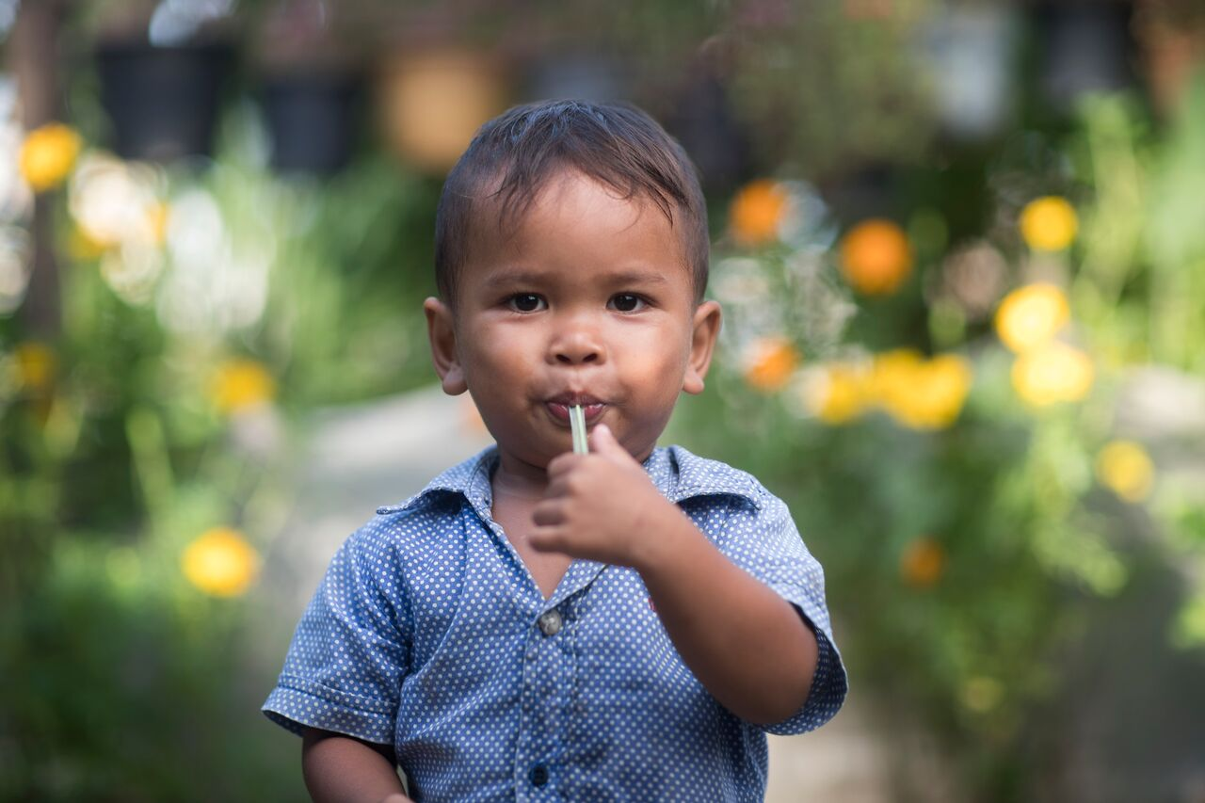
សូមអរគុណ
សំណួរ?

